Slide 1


Тутаевский муниципальный округ Ярославской области

Slide 2
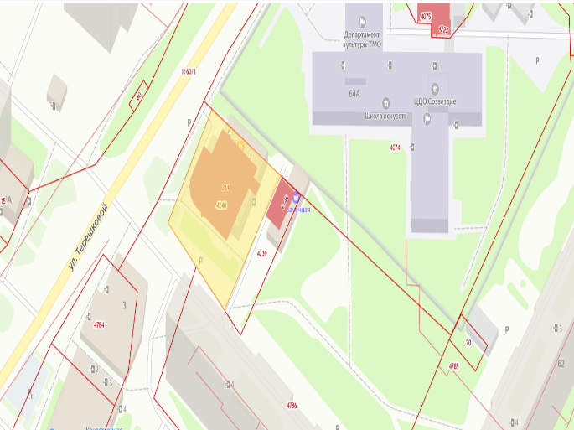
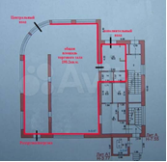

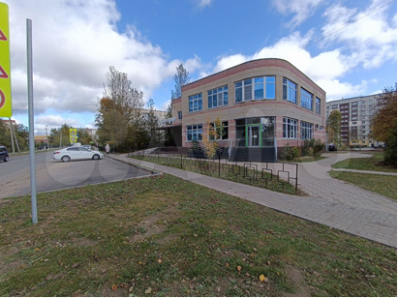
Частная инвестиционная площадка для размещения торгово-развлекательного комплекса (кафе, ресторан, магазин). аренда/покупка
Общая свободная площадь здания: 220 кв. м.
Тип площадки: brownfield
Кадастровый номер:
76:21:010305:4240 (500 кв.м.)
Земельный участок со зданием расположены по адресу:
Ярославская область, г. Тутаев, ул. В.В.Терешковой, д. 1
Категория земель: земли населенных пунктов
Вид разрешенного использования: для эксплуатации здания торгово-развлекательного центра с инженерными коммуникациями
Подъездные пути: да
Инженерные коммуникации: да
Контактная информация: 89056367799
Тутаевский муниципальный округ

